Slide 1
实验一 血液学一般检查
实验诊断学教研室

Slide 2
实验室注意事项
1.需穿戴白大衣方可进入实验室;
2.不得在实验室吃食物及把食物投放在医疗垃圾桶；
3.除贵重物品外书包等物品放置教室指定点；
4.书籍、手机等物品放置实验桌抽屉，保持试验台面整洁；
5.实验垃圾务必分类投放指定垃圾杯及垃圾桶；
6.正确使用光学显微镜，如实填写显微镜使用记录；
7.正确使用并维护实验室内的仪器。

Slide 3
值日生职责
1.扫地、拖地。
2.整理实验台面，所有实验器材放回原位。
3.公用材料框归还至准备室（B栋准备室1）。
4.实验用仪器清洁、关机、拔电源并盖好防尘布。
5.废弃物、废液倒至指定地方（水池边上的两个桶及地面垃圾桶）。
6.检查并关闭实验室照明灯及水龙头；检查并关闭实验室门窗、空调、多媒体 。
注：必须待实验室负责老师确认签名后，值日生方可离开，否则若值日有不到位的地方将对其进行相应的处罚！！

Slide 4
一、教学目标
1.熟悉血红蛋白测定、白细胞计数的原理。
2.掌握皮肤采血技术；一次性微量采血管、改良牛鲍计数板的使用方法；手工血红蛋白测定、白细胞计数的操作方法和注意事项；
3.掌握白细胞计数和血红蛋白测定的临床意义。
4.掌握贫血的实验室检查程序与缺铁性贫血的实验诊断。

Slide 5
二、重点难点
实验操作：毛细血管采血技术、一次性微量采血管、改良牛鲍计数板的使用方法，分光光度计的使用方法。
形成报告：如实报告并分析实验结果、再现临床思维过程、对专业术语的应用及诊断要点的提炼。

Slide 6
（一）白细胞计数（目视法）
三、实验操作
1.原理 稀酸（2%乙酸或1%盐酸）破坏红细胞，并将血液稀释20倍。低倍镜下计数计数板四个大方格中的白细胞数目，经换算，得到单位体积血液中白细胞总数。
2.操作
（1）血液稀释：加稀释液0.38ml→按摩左手无名指端→消毒→针刺→拭去第一滴血→吸血20微升→擦净管外余血→释放于试管底部→上清液冲洗吸管2-3次→无肉眼血色
（2）冲池：擦净计数板→加盖片→充满1-2侧血细胞计数室→静置1-2分钟
（3）计数：低倍镜计数4角四个大方格白细胞数
注意显微镜的正确使用方法

Slide 7
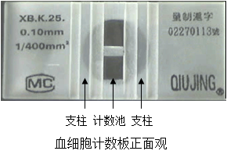

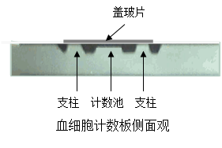
血细胞计数池构造

Slide 8
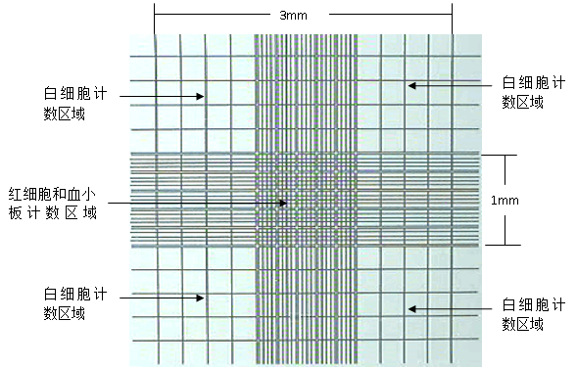
血细胞计数池的划线区域

Slide 9

4. 计算 公式：
WBC
WBC
压线细胞的计数方式
WBC
WBC
5.报告方式
6.注意事项

Slide 10
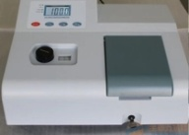
（二）血红蛋白测定（讲解、分组演示）
1.原理 Hb→Hi→HiCN 540nm→A Hb=A×K
2.操作 加试剂（HICN转化液5ml）→消毒（左手无名指桡侧指腹）→穿刺采血20μL→与试剂混合5min→540nm比色
3．标准曲线的制备及K值计算
4．结果计算与报告 Hb(g/L)=A×K
5．注意事项 皮肤采血技术，一次性微量采血管使用

Slide 11
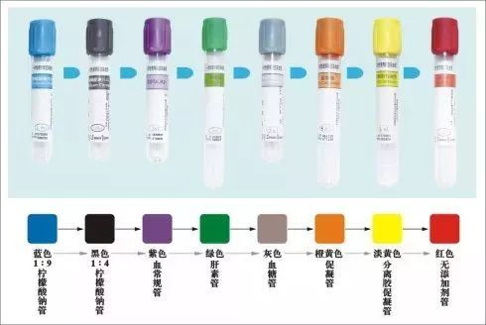
补充：不同颜色真空采血管用途

Slide 12
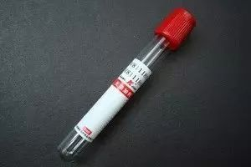
红色头盖
血清管，采血管不含添加剂，用于常规生化和免疫学相关检验。

Slide 13
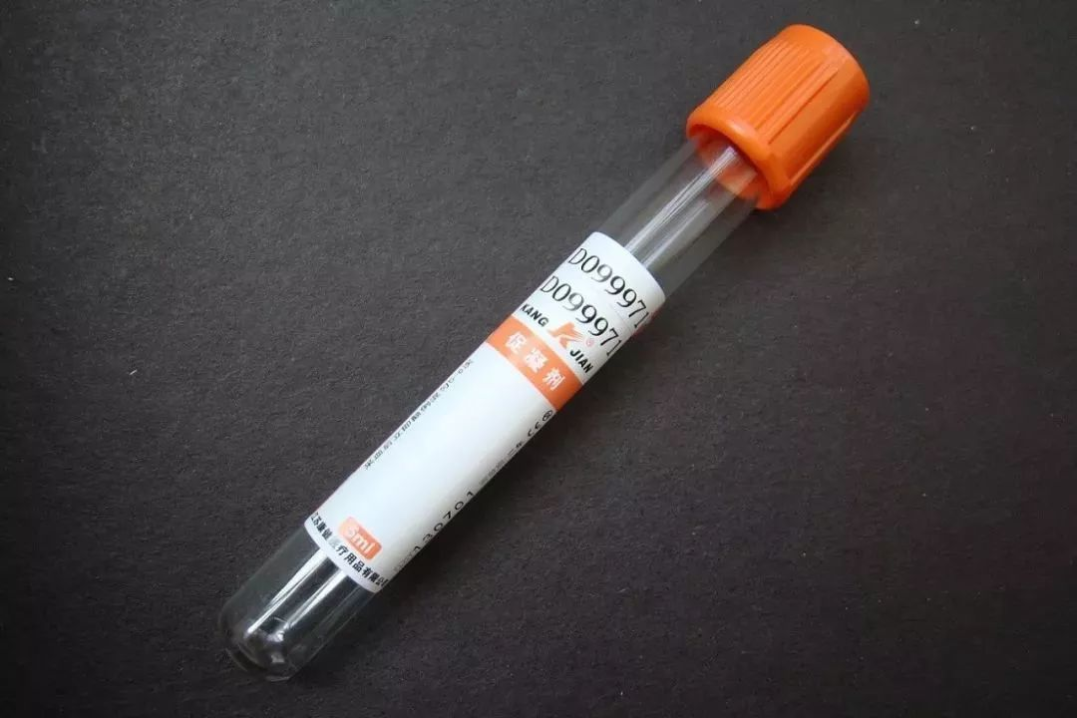
橘红色头盖
采血管内有促凝剂，可激活纤维蛋白酶，使可溶性纤维蛋白变为不可溶的纤维蛋白多聚体，进而形成稳定的纤维蛋白凝块。快速血清管可在5分钟内使采集的血液凝固，适用于急诊系列化验

Slide 14
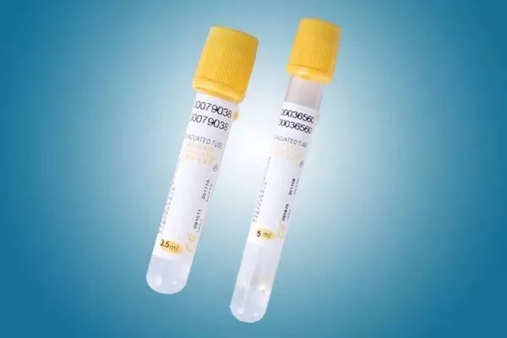
金黄头盖
惰性分离胶促凝管，采血管内添加有惰性分离胶和促凝剂。标本离心后，惰性分离胶能够将血液中的液体成分（血清或血浆）和固体成分（红细胞、白细胞、血小板、纤维蛋白等）彻底分开，并完全积聚在试管中央而形成屏障，标本在48小时内保持稳定。促凝剂可快速激活凝血机制，加速凝血过程，适用于急诊系列化验。

Slide 15
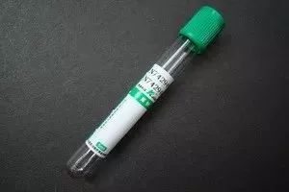
绿色头盖
肝素抗凝管，采血管内添加有肝素。适用于血液流变学、红细胞脆性试验、血气分析、血细胞比容试验、普通生化测定。肝素具有抗凝血酶的作用，可延长标本凝血时间，不适用于做血凝试验。过量的肝素会引起白细胞的聚集，不能用于白细胞计数。因其可使血片染色后背景呈淡蓝色，故也不适用于形态学检查。

Slide 16
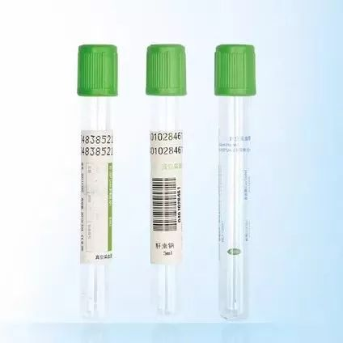
浅绿色头盖
血浆分离管，在惰性分离胶管内加入肝素锂抗凝剂，可达到快速分离血浆的目的，是电解质检测的最佳选择，也可用于常规血浆生化测定和ICU等急诊血浆生化检测。

Slide 17
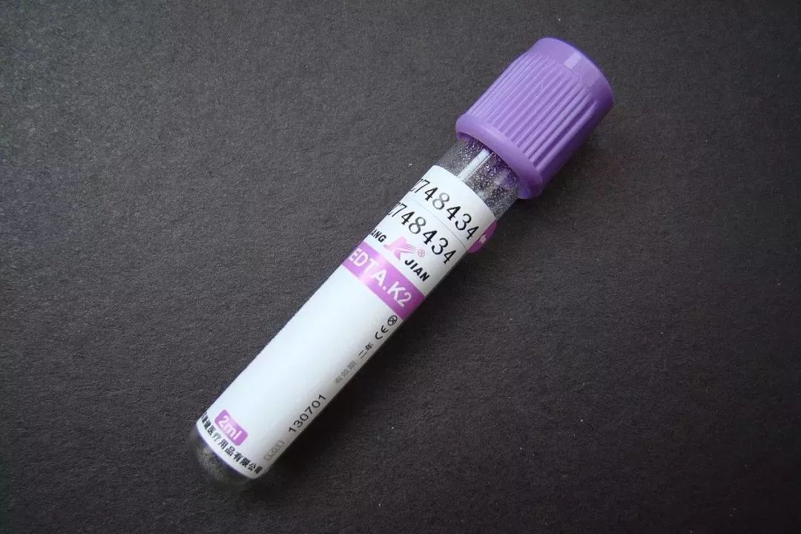
紫色头盖
EDTA抗凝管，抗凝剂为乙二胺四乙酸（EDTA），能与血液中钙离子结合成螯合物，而使Ca2＋失去凝血作用，从而阻止血液凝固。适用于多项血液学检查。但EDTA影响血小板聚集，不适合于做凝血检查和血小板功能试验，亦不适用于钙离子、钾离子、钠离子、铁离子、碱性磷酸酶、肌酸激酶及PCR试验。

Slide 18
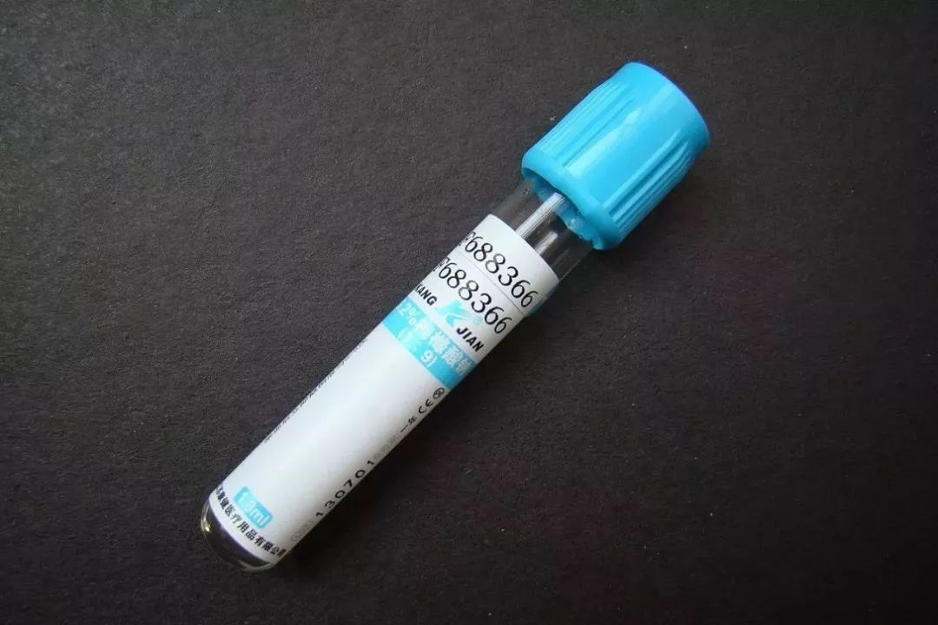
浅蓝头盖
枸橼酸钠抗凝管，枸橼酸钠主要通过与血样中钙离子螯合而起抗凝作用，适用于凝血试验。

Slide 19
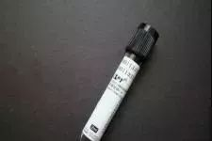
黑色头盖
枸橼酸钠血沉试验管，血沉试验要求的枸橼酸钠浓度是3.2%（相当于0.109mol／L），抗凝剂与血液的比例为1∶4。

Slide 20
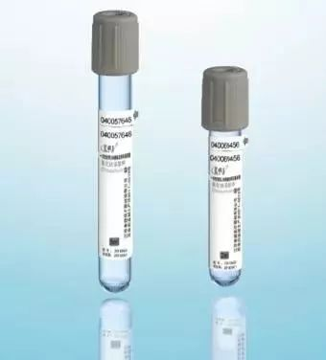
灰色头盖
草酸钾／氟化钠，氟化钠是一种弱效抗凝剂，一般常同草酸钾或乙碘酸钠合并使用，其比例为氟化钠1份，草酸钾3份。其是血糖测定的a优良保存剂，不能用于尿素酶法测定尿素，也不用于碱性磷酸酶和淀粉酶的测定，推荐用于血糖检测。

Slide 21
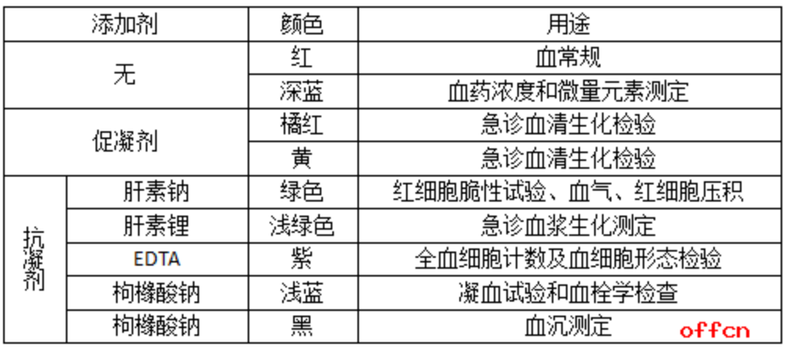
推荐抽血顺序:

Slide 22
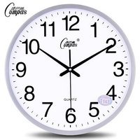
请大家开始实验

Slide 23
Principle:
KCN
TX-100
Hb
Potassium ferricyanide
Hb(Fe²⁺)
Hi(Fe³⁺)
K₃Fe(CN)₆
Hi
Hemiglobincyanide(HiCN)
CN⁻
Hemiglobincyanide method

